Slide 1


Recursos para el Titular de curso
Comienza un nuevo año escolar. Es una nueva oportunidad para lograr impactar, desde el aula, la vida de los niños, los jóvenes y sus familias. Solamente desde allí podremos ayudar a construir un país nuevo, más humano, más esperanzador.
Sabemos que por estos días estás planeando cómo será tu primer encuentro con los niños y jóvenes en el salón de clases. Tal vez tienes muchas ideas para ello o tal vez aún debes concretar al respecto algunas cosas.
CONACED Nacional quiere apoyarte en este proceso y por eso te ofrece los siguientes recursos que podrás emplear durante los primeros días de clase.
Los recursos que proponemos están en relacionados con la “Caminata Huellas de Ternura”, de esta manera no solo podrás contar con una serie de actividades que puedes enriquecer desde tu experiencia, sino además vincularte activamente a esta iniciativa eclesial con tus estudiantes.
17

Slide 2
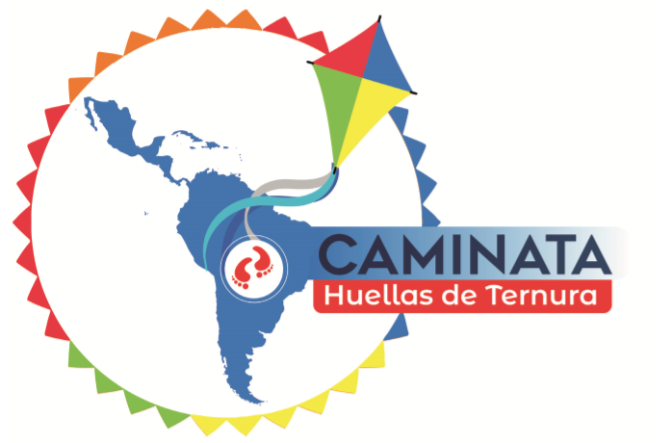
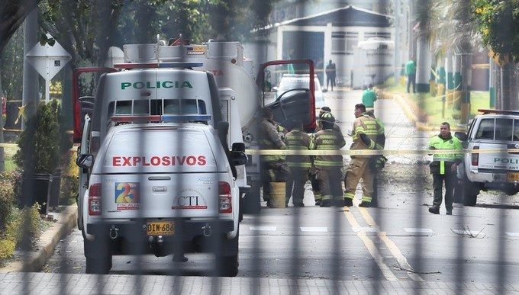
Recursos para el Titular de curso
Antes de que accedas a los recursos que te proponemos queremos que tengas en cuenta los siguientes elementos para:
Ten presente una vez más que los recursos que te proponemos están en el marco de la iniciativa “Caminata Huellas de Ternura”. Para conocer un poco más el contexto de la caminata, te invitamos a acceder a través del siguiente link: https://conaced.edu.co/caminata-huellas-de-ternura-2/
Para unirnos a los últimos acontecimientos de nuestro país y de manera particular al dolor que representa el atentado en las instalaciones de la Policía Nacional, sugerimos que desde tu creatividad logres adaptar algunas de las propuestas para abordar este acontecimiento con tus estudiantes. No queremos ningún tipo de violencia, ni con los niños ni con nadie en nuestro país!.
Los recursos los puedes descargar a través de este link: https://goo.gl/sQ7hdg (ver archivo: 2. Kit_Actividades_PDF).
17

Slide 3
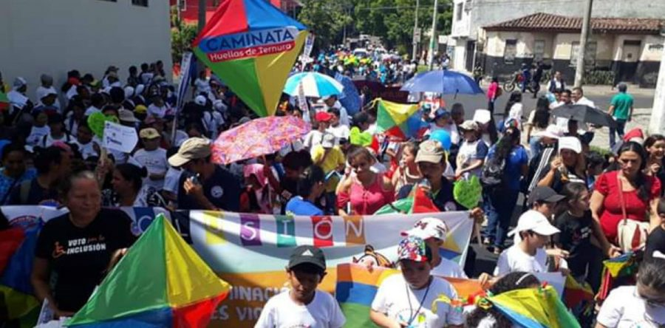
Recursos para el Titular de curso
4. Finalmente queremos invitarte a participar en la “Caminata Huellas de Ternura” de cada una de las ciudades donde se llevará cabo. Para conocer los detalles puedes contactarte con el presidente o asistente de Federación. Las ciudades donde se tiene previsto el desarrollo de la Caminata son: Barranquilla, Cartagena, Cúcuta, Bucaramanga, Cali, Tunja, Medellín, Montería y Bogotá.
5. De manera particular te invitamos a participar en la Caminata Central que se llevará a cabo en la ciudad de Bogotá el 10 de Febrero de 2019. Accede y registra tu participación a través del siguiente link: https://goo.gl/FtW4xh
6. No olvides compartir tus imágenes del desarrollo de estas actividades etiquetando a Conaced Nacional (@conacednacional) y a la fan page de la caminata (@pactoporlaternura) en Facebook, twitter e instagram. Así mismo emplear en las publicaciones el hashtag #ceroviolencia #100porcientoternura #conacedconternura
17

Slide 4
Inquietudes: Camilo Rodríguez – Director de Pastoral CONACED Nacional
pastoralconaced@conaced.edu.co
3184320369
16

